Slide 1
基于欧式距离的关键帧提取
计算机学院 软件工程
17343124 伍斌

Slide 2
目 录
CONTENTS
摘要
01
关键帧和镜头边界识别
02
关键帧提取算法分类
03
基于欧式距离的关键帧提取
04

Slide 3
摘要
01

Slide 4


摘要
目前针对视频查找的方法依然局限于关键词，而在图片和视频大量传播的今天，使用图片进行匹配查找或许是一种新的展望。这次展示主要是针对老师上课所教的关键帧技术进行拓展。
展示具体包括我所了解到的关键帧提取这项技术的分类、应用和相关的实现算法。以及我自己所做项目的初步结果展示。

Slide 5
关键帧和镜头边界检测
02

Slide 6
关键帧
帧：视频可以看做是一个在时间上连续的静态图像序列，而其中每一个静态图像称为一帧。
关键帧：关键帧是指能够描述镜头的主要内容的帧。根据镜头内容的复杂程度，可以从一个镜头中提取一个或多个关键正或者构造一个关键帧（此时，关键帧可能不是镜头中实际存在的帧）。

Slide 7
镜头边界检测
镜头：一个视频是由许多镜头组成的，而镜头是视频的一个物理单元，每个镜头包括一个帧序列。这些帧被连续地记录且表达了一个在时间上和空间连续的动作。镜头切换最简单的是突变和渐变两种类型。
镜头边界检测：找出视频序列中发生镜头变换的位置，从而将视频分割成独立的镜头片段。
典型方法：基于直方图、基于边缘、基于模型、光流检测。

Slide 8
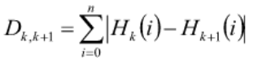
基于直方图的镜头边界检测
直方图法是使用最多且相对简单的计算帧间差的方法，其抗噪声能力比模板匹配强，用公式表示为：
这种基于直方图的方法能打到70%~80%的检测准确率，在处理大朗视频数据时具有优势，但是由于直方图描述的是一幅图像像素总体的灰度或颜色分布，忽略了像素的空间信息，所以对小的噪声和灰度不敏感。可能存在两帧的内容完全不同但是图像完全相似的情况。

Slide 9
关键帧提取
算法
03

Slide 10
关键帧提取算法
（1）基于镜头边界提取关键帧。将视频分割成镜头后，将每个镜头的首帧或末帧作为关键帧。这种方法实现简单但误差较大，不具代表性。
（2）基于运动分析提取关键帧。利用光流分析来计算镜头中的运动量。该方法计算量大存在误差。
（3）基于图像信息提取关键帧。通过每一帧图像颜色、纹理等视觉信息的改变来提取关键帧。该方法选取的关键帧不具代表性，且当有物体快速变换使，容易造成关键帧选取冗余。
（4）基于欧式距离法。

Slide 11
基于欧式距离法的关键帧提取
04

Slide 12
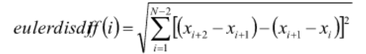

帧差欧式距离法
即帧差欧式距离法用eulerdisdiff(i)表示第i帧图像的帧差欧式距离，其数学表达式为
其中N为视频的一个镜头中的帧图像数目， 分别为第i、i+1、i+2帧图像的灰度值。

Slide 13
帧差欧式距离法进行关键帧提取的步骤
1）逐帧计算各图像的帧差欧式距离，在N帧图像的镜头中总共有N-2个帧差欧式距离；
2）计算这N-2个帧差欧式距离的极值，以及各极值点对应的函数值；
3）计算各函数值得均值；
4）比较各极值点所对应函数值与均值的大小，取出大于均值的点，其对应的帧图像即为所要选的关键帧图像。

Slide 14
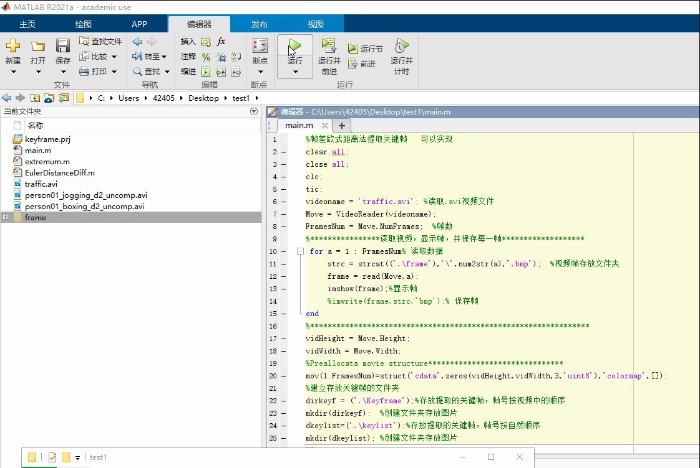
实现效果
以下使用matlab是复现了这种算法，未封装的实验结果：

Slide 15
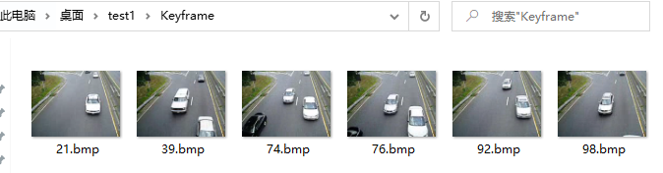
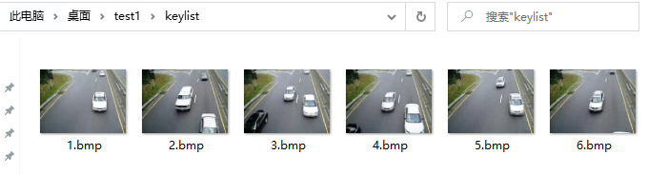

Slide 16
谢谢观看

